Slide 1
DocuFit.
기업대출 제출서류 사전검수 서비스
판교5 홍은비
Notes:
안녕하세요. 판교5반 홍은비입니다. 제가 설계한 DocuFit은 기업대출 서류를 은행에 제출하기 전에 누락과 불일치를 확인하는 B2B 웹 서비스입니다. 오늘은 문제를 어떻게 정의했고, 화면과 API, 데이터 모델을 어떻게 연결했는지 말씀드리겠습니다.

Slide 2

Contents.
01
기획 배경
02
Pain Points
03
시스템 액터 정의
04
UI 흐름도
05
데이터 모델 설계
06
API 명세 정의
07
Appendix

Slide 3
01
기획 배경

Slide 4
01
기획 배경
01
02
03
은행은 이미 AI로
여신심사를 바꾸고 있다
그런데 자동화된 것은
'심사의견 작성'이다
서류를 만드는
기업 고객은 그대로다
하나은행 : 기업신용평가 심사의견 작성
30분 → 10초 · 연 2.7만 시간 절감 (26.3)
서류가 이미 정상 접수된 뒤의 단계
누락 · 만료 · 불일치를 '반려'로 통보받음
서류 접수·검증을 건드린 곳은
수출입은행 한 곳 (26.7 착수)
보완 요청 → 재제출 → 이전본과 재대조
신한은행 : 여신심사지원 Agent 도입
12개 산업군별 분석 엔진 (26.3)
은행 자동화는 전부 내부 도구
제출하는 쪽을 위한 도구는 없다
그마저 은행 심사역이 쓰는 내부 도구
'AI는 보조 · 최종 판단은 담당자' 원칙
은행장 50% 가 하반기 전략으로
'AI 여신심사·평가 고도화' 선정
비어 있는 자리 : 접수 전 단계 · 그리고 기업 고객 쪽
출처 : 전자신문 · 헤럴드경제(하나은행, 2026.03) / 신한금융 보도자료(2026.03) / 이투데이(수출입은행 2026.07, 은행장 설문)
Notes:
기획 배경은 두 단계로 봤습니다. 먼저 은행은 생성형 AI를 활용해 기업 분석과 심사의견 작성을 빠르게 바꾸고 있습니다. 다만 제가 확인한 공개 사례는 대부분 서류가 접수된 뒤 은행 내부 업무를 지원하는 데 초점이 있었습니다. 반면 기업 담당자는 여러 서류의 누락, 유효기간, 기업정보 일치 여부를 제출 전에 직접 확인해야 합니다. DocuFit은 이 접수 전 단계에서 기업 고객이 먼저 오류를 발견하고 보완하도록 설계했습니다.

Slide 5
02
Pain Points

Slide 6
02
Pain Points
Pain point 1 (기업 고객 담당자)
Solution 1
무엇이 누락됐고 어떤 값이 어긋나는지
접수 전에는 알 수 없다
필수서류 3종 누락 · 납세증명서 유효기간을
업로드 즉시 자동 판정
REQ-FUNC-004 · MISSING_DOCUMENT / EXPIRED_TAX_CERT
Pain point 2 (은행 기업금융 담당자)
Solution 2
문서마다 기업명 · 사업자등록번호를
눈으로 대조한다
companies 기준값과 문서별 추출값을
교차검증해 불일치를 자동 표시
REQ-FUNC-004, 006 · COMPANY_NAME / BUSINESS_NO 불일치
Pain point 3 (양측 공통)
Solution 3
보완 · 재제출이 반복되면 최신본과
이전본을 구분하기 어렵다
문서 유형별 version_no 관리 ·
업로드 처리자와 검토 이력을 함께 보존
REQ-FUNC-003, 006 · REQ-NFN-004
검증 오류 6종은 모두 차단 오류다. 하나라도 남으면 최종 제출이 불가능하므로,
은행 목록에는 오류 건수 대신 보완 요청 횟수를 표시한다.
Notes:
문제는 사용자별로 세 가지로 정리했습니다. 기업 담당자는 무엇이 빠졌고 어떤 값이 다른지 제출 전에 확인하기 어렵습니다. 은행 담당자는 문서마다 기업명과 사업자등록번호를 반복해서 대조해야 합니다. 양쪽 모두 보완과 재제출이 반복되면 최신본과 이전본을 구분하기 어려워집니다. 그래서 누락과 유효기간 검사, 문서 간 교차검증, 버전과 처리자 이력 보존을 각각 요구사항으로 연결했습니다.

Slide 7
03
시스템 액터 정의

Slide 8
03
시스템 액터 정의
Actor 구분
역할 및 권한
상세 제공 기능
기업 고객
담당자
서류 준비 및
제출
은행이 보낸 초대 링크 /activate?token=… 로 계정을 활성화, 소속 기업의 신청 건만 조회
필수서류 3종 업로드 · OCR 처리 상태 확인 · 사전검증 결과 확인 · 최종 제출 · 보완 재제출
은행 기업금융
담당자
서류 접수
검토 및 판정
은행이 발급한 직원 계정으로 로그인, 제출된 신청 건 검토
최신 원본 · OCR 추출값 · 교차검증 결과 · 버전 이력 확인 · 서류 확인 완료 · 보완 요청
외부 OCR 서비스는 사람이 아니므로 액터에 포함하지 않고 API 명세의 외부 연동 대상으로 정의한다. 공개 회원가입 없음 · 대출 승인과 신용평가는 이 서비스의 범위가 아니다.
핵심 흐름
1
초대 계정 활성화
2
서류 업로드
3
OCR · 자동 검증
4
자가 보완
5
은행 확인
›
›
›
›
초대 링크로만 진입
필수 3종 · JPG/PNG/PDF
누락 · 기간 · 불일치
해당 문서 재업로드
확인 완료 / 보완 요청
이번에 하지 않는 것 대출 승인 · 신용평가 · 한도/금리 산정 | OCR 모델 학습 · 추출값 직접 수정 | 문서 진위확인 · 은행 SSO 연동 | 필수 3종 외 문서 · 알림 · 모바일 앱
Notes:
액터는 기업 고객 담당자와 은행 기업금융 담당자 두 명입니다. 서비스 운영 주체는 은행이고, 기업 담당자는 공개 회원가입 대신 은행이 보낸 초대 링크로 계정을 활성화합니다. 기업 담당자는 자기 기업의 신청 건만 조회하고 서류를 제출합니다. 은행 담당자는 최종 제출된 건의 원본과 검증 결과를 확인한 뒤 서류 확인 완료 또는 보완 요청을 처리합니다. 여기서 서류 확인 완료는 대출 승인이나 신용 판단을 뜻하지 않습니다.

Slide 9
04
UI 흐름도

Slide 10
04
전체 UI 흐름도
1. 기업 고객 담당자
2. 은행 기업금융 담당자
로그인 · 활성화
서류 제출 현황
사전검증 결과
로그인
검토 목록
상세 검토
→
→
→
→
SCR-AUTH-001
SCR-COMP-001
SCR-COMP-002
SCR-AUTH-001
SCR-REV-001
SCR-REV-002
[ 제출 결과 ]
[ 검토 결정 ]
최종 제출
보완 재제출
서류 확인 완료
보완 요청
REVIEW_PENDING
RESUBMITTED
DOCUMENTS_APPROVED
REVISION_REQUESTED
차단 오류가 하나라도 남아 있으면 최종 제출할 수 없다 (422). 이미 처리된 신청 건을 다시 처리하면 409 를 반환한다.
보완 요청은 대상 문서 1건 단위이며, 재제출은 문서를 덮어쓰지 않고 유형별 version_no 를 올려 이전본과 최신본을 함께 보존한다.
Notes:
전체 흐름은 기업 고객과 은행 담당자로 나뉩니다. 기업 고객은 서류를 업로드하고 사전검증을 통과한 뒤 최종 제출합니다. 최초 제출은 REVIEW_PENDING, 보완 후 다시 제출하면 RESUBMITTED 상태가 됩니다. 은행 담당자는 상세 검토 후 DOCUMENTS_APPROVED 또는 REVISION_REQUESTED로 처리합니다. 보완 요청이 오면 기업 고객이 해당 문서를 다시 올리고 같은 흐름을 반복합니다.

Slide 11
04
화면 목록 · 예외 정책
화면 ID
화면명
사용자
관련 요구사항 ID
SCR-AUTH-001
로그인 · 초대 계정 활성화
공통
REQ-FUNC-001
SCR-COMP-001
기업 서류 제출 현황 · 업로드
기업
REQ-FUNC-002, REQ-FUNC-003
SCR-COMP-002
사전검증 결과 · 최종 제출
기업
REQ-FUNC-004
SCR-REV-001
은행 검토 목록
은행
REQ-FUNC-005
SCR-REV-002
은행 상세 검토
은행
REQ-FUNC-006
업로드 화면과 검증 결과 화면을 분리해 정보 과밀을 막았다. 화면 번호 ①②③ 과 디스크립션 표가 1:1로 대응한다.
화면 공통 예외 처리
200 · 201
400
401 · 403
404
409 · 422
500 · 502 · 504
정상 조회 · 생성
필수값 · 형식 오류
인증 실패 · 만료 초대
타 기업 · 역할 위반
없는 신청 · 문서
이미 처리된 건
차단 오류 미해결
서버 내부 오류
외부 OCR 연동 실패
화면 5장의 와이어프레임 · 사용자 흐름 · 디스크립션 · 예외 처리는 화면설계서에 수록 — 발표 시 SCR-COMP-002 와 SCR-REV-002 를 시연
Notes:
화면은 모두 다섯 개입니다. 로그인과 계정 활성화는 공통 화면으로 두고, 기업 화면은 업로드와 검증 결과를 분리했습니다. 한 화면에 처리 상태와 추출값, 오류까지 모두 넣으면 정보가 과밀해지기 때문입니다. 은행 화면은 검토 목록과 상세 검토로 나눴습니다. 각 화면은 요구사항 ID와 API를 연결했고, 정상 상태뿐 아니라 빈 화면, 로딩, 네트워크 오류와 주요 HTTP 오류도 정의했습니다.

Slide 12

04
UI 흐름 — 서류 업로드
SCR-COMP-001 · 기업 서류 제출 현황 · 업로드 — 대표 상태 : 보완 요청 후 재업로드 분석 중
POST /documents
문서 유형과 원본을 함께 올린다
같은 유형 재업로드 시 version_no +1
이전 파일을 덮어쓰지 않는다
POST /documents/{id}/retry
OCR 실패 시 재업로드 없이
분석만 최대 3회 재시도
원본과 신청 상태는 보존
⑨ 사전검증 결과 확인
분석 중인 문서가 없으면 활성화
미제출이 있어도 진입해
MISSING_DOCUMENT 를 확인
이 화면은 처리 상태만 보여준다. OCR 추출값과 교차검증 결과는 다음 화면에서 확인한다.
④ 보완 요청 배너는 REVISION_REQUESTED 상태에서만 나타나며 클릭하면 대상 카드로 이동한다.
Notes:
먼저 기업의 서류 업로드 화면입니다. 이 화면은 파일명과 버전, OCR 처리 상태만 보여주고 추출값과 교차검증 결과는 다음 화면에서 확인합니다. 같은 문서 유형을 다시 올리면 기존 파일을 덮어쓰지 않고 version_no를 증가시킵니다. OCR 처리만 실패한 경우에는 파일을 다시 받지 않고 같은 원본으로 최대 세 번 재시도합니다. 은행이 보완을 요청한 경우에는 상단 배너에서 대상과 사유를 보여주고 해당 문서 카드로 바로 이동시킵니다.

Slide 13

04
UI 흐름 — 사전검증 결과
SCR-COMP-002 · 사전검증 결과 · 최종 제출 — 대표 상태 : 차단 오류 2건 (제출 불가)
GET /validation
companies 기준값과 문서별
추출값을 교차검증한 결과
오류마다 대상·원인·해결 행동
⑤ 해결 행동 클릭
SCR-COMP-001 의 해당 문서
카드로 바로 이동시킨다
⑧⑨ 최종 제출
차단 오류 0건일 때만 활성화
확인 모달 후 REVIEW_PENDING
(보완 후면 RESUBMITTED)
검증 오류 6종은 전부 차단 오류다. 하나라도 남으면 최종 제출이 422 로 막힌다.
⑥ 비교표에서 기준값과 다른 값을 붉게 표시해 어느 문서가 잘못됐는지 즉시 보이게 했다.
Notes:
사전검증 결과 화면이 서비스의 핵심입니다. 예시에서는 납세증명서의 사업자등록번호가 기준값과 다르고 재무제표가 제출되지 않아 차단 오류 두 건이 발생했습니다. 오류 카드에는 대상 문서와 원인, 해결 행동을 함께 보여줍니다. 해결 행동을 누르면 업로드 화면의 해당 카드로 이동합니다. 차단 오류가 하나라도 남아 있거나 OCR 처리가 끝나지 않으면 제출 버튼을 비활성화하고, 서버도 422로 제출을 막습니다.

Slide 14

04
UI 흐름 — 은행 상세 검토
SCR-REV-002 · 은행 상세 검토 — 대표 상태 : 재제출 건 검토 (RESUBMITTED)
GET /review/{id}
최신 원본·OCR 추출값·검증
결과·버전 이력을 한 번에 조회
원본은 만료 URL 로 제공
⑩ 보완 요청 모달
라디오 단일 선택
reviews.target_doc_type 과 일치
두 건이면 요청을 두 번 등록
POST /decision
확인 완료 또는 보완 요청
보완은 대상 문서 1건 + 사유
타 담당자 선처리 시 409
⑦ 이력은 업로드 처리자(submitted_documents.uploaded_by)와 검토 처리자(reviews.reviewer_id)를 각각 보여준다.
⑧ 서류 확인 완료가 대출 승인이 아님을 결정 버튼 옆에 상시 표시한다.
Notes:
은행 상세 검토 화면입니다. 문서 탭을 바꾸면 최신 원본과 OCR 추출값, 검증 결과가 함께 바뀝니다. 추출값은 참고용으로만 보여주고 직접 수정할 수 없게 했습니다. 보완 요청은 대상 문서 한 건과 기업 담당자가 이해할 수 있는 사유를 받습니다. 여러 문서에 보완이 필요하면 문서별로 요청을 등록합니다. 이력에는 문서를 올린 기업 담당자와 검토한 은행 담당자를 각각 남겨 재제출 과정을 추적할 수 있습니다.

Slide 15
05
데이터 모델 설계

Slide 16

05
데이터 모델 설계
DBDiagram 으로 작성한 판교5반-P172-홍은비-DB.dbml — 테이블 8개 · 외래키 12개 · M:N 없음
[ 핵심 설계 포인트 ]
기업 기준정보를 companies 로
분리해 교차검증 기준 단일화
문서 유형별 version_no 로
이전본·최신본 동시 보존
OCR 추출값을 별도 테이블로
분리해 읽기 전용 유지
uploaded_by · reviewer_id 로
제출·검토 처리자를 모두 추적
전부 1:N — M:N 중간 테이블
없이 단순하게 유지
차단 오류의 근거 테이블
validation_issues 가 오류 유형·대상 문서·
해결 상태를 들고 있어, 제출 가능 여부를
is_resolved 한 컬럼으로 판정한다
화면 · API 에서 쓰지 않는 미래 기능용 테이블은 만들지 않았다. 모든 테이블에 PK, 모든 관계에 FK 를 명시했다.
Notes:
데이터 모델은 여덟 개 테이블과 열두 개 관계로 구성했고, 관계는 모두 1대다입니다. companies를 별도로 둬 기업명과 사업자등록번호를 교차검증 기준값으로 한 곳에서 관리합니다. 제출 문서는 유형별 version_no와 is_latest로 이전본과 최신본을 함께 보존합니다. extracted_fields에는 OCR 원본값을 저장하고, validation_issues에는 오류 유형과 대상 문서, 해결 여부를 저장합니다. uploaded_by와 reviewer_id로 제출자와 검토자도 구분해 남겼습니다.

Slide 17
06
API 명세 정의

Slide 18
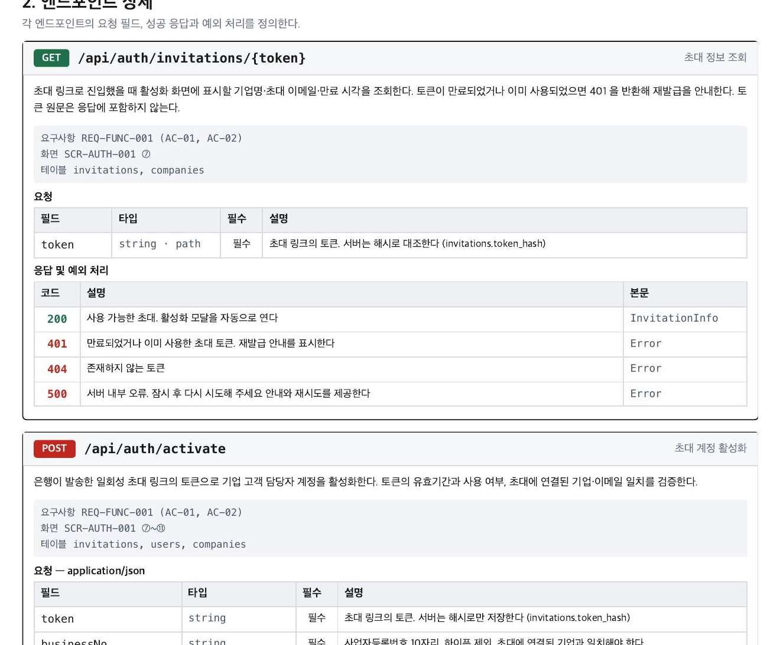
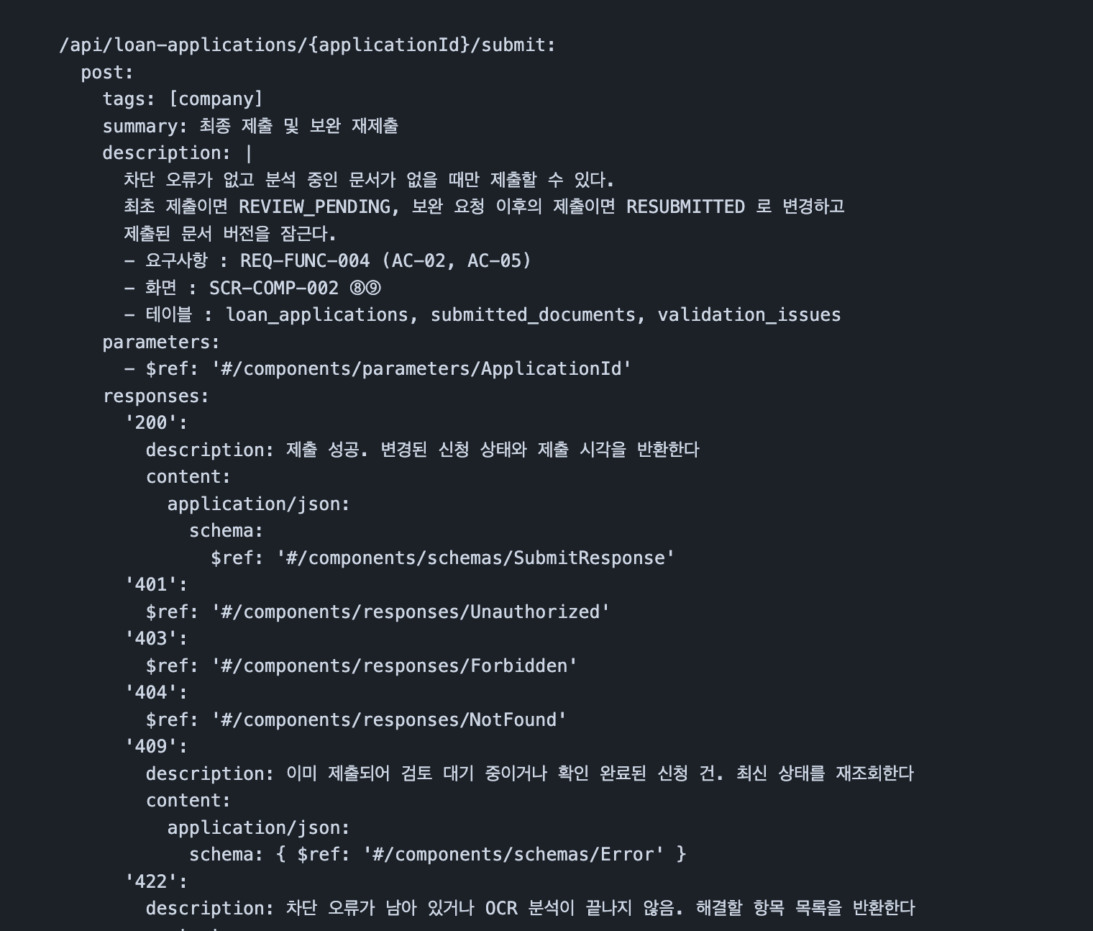
06
API 명세 정의
판교5반-P172-홍은비-API.yml (OpenAPI 3.0.3) — 좌 : 최종 제출 오퍼레이션 원문 / 우 : 엔드포인트 명세서
[ 핵심 설계 포인트 ]
엔드포인트 11개
auth 3 · company 5 · review 3
$ref 로 공통 응답·오류·
파라미터 재사용 (스키마 28개)
화면 디스크립션의 호출 API 만
정의 — 화면 없는 API 없음
외부 OCR 호출은 명세에 넣지 않고
연동 실패를 502 · 504 로 표현
예외 처리 규격화
추적성을 description 에
Bearer 인증
성공 200 · 201 과 함께 400 · 401 · 403 · 404 ·
409 · 422 · 500 · 502 · 504 를 오퍼레이션마다
명시했다. 요구사항정의서·화면설계서와 동일하다
모든 오퍼레이션 description 에 REQ-FUNC-###,
SCR-###, 사용 테이블을 적어 요구사항 → 화면
→ API → DB 가 한 줄로 이어지게 했다
로그인 응답의 accessToken 을
이후 요청에 사용한다. 초대 조회와
로그인 2개만 공개 API 다
차단 오류가 남은 제출은 422 와 함께 blockingIssues 배열을 돌려주어, 화면이 해결할 항목을 그대로 그릴 수 있게 했다.
Notes:
API는 화면에서 실제 호출하는 열한 개만 정의했습니다. 각 오퍼레이션 description에 요구사항 ID와 화면 ID, 사용하는 테이블을 적어 요구사항부터 DB까지 추적할 수 있게 했습니다. 공통 파라미터와 오류 응답은 $ref로 재사용했습니다. 외부 OCR은 DocuFit이 제공하는 API가 아니므로 별도 엔드포인트로 노출하지 않고, 연동 실패와 지연을 502와 504로 표현했습니다. 제출 조건을 만족하지 못하면 422와 blockingIssues 배열을 반환해 화면이 해결할 항목을 그대로 표시합니다.

Slide 19
07
Appendix

Slide 20
Thank you.
감사합니다
Notes:
정리하면 DocuFit은 대출을 자동 심사하는 서비스가 아니라, 기업 고객이 제출 전에 서류 오류를 발견하고 은행 담당자가 최신 원본과 이력을 일관되게 확인하도록 돕는 서비스입니다. 설계하면서 접수 전 예방, 사람의 최종 확인, 재제출 이력 추적을 핵심 원칙으로 두었습니다. 이후에는 은행 SSO와 문서 진위확인 연동, 지원 문서 확대를 검토할 수 있습니다. 이상으로 발표를 마치겠습니다. 감사합니다.

